Slide 1
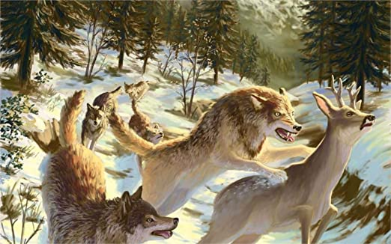
Symulacje w przyrodzie – model drapieżnik-ofiara
Joanna Kołaczek
Martyna Bielec
Łukasz Serafin
Jacek Paździerkiewicz

Slide 2

Czym jest symulacja oraz modelowanie?
Symulacja – imitacja zjawisk zachodzących naturalnie.
Modelowanie – metoda badań polegająca na poznawaniu procesów poprzez tworzenie ich modeli.

Slide 3
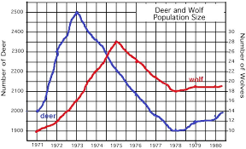
Jak to wygląda w przyrodzie?
Wykres Przedstawiający ilość wilków oraz jeleni na przestrzeni 10 lat.

Slide 4
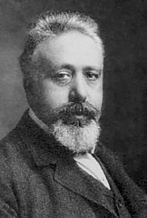
Jak zasymulować rzeczywistość? - Równanie Lotki-Volterry
Jest to model symulujący zachowanie układu drapieżnik-ofiara w przyrodzie.
Oparty na układzie równań różniczkowych pierwszego stopnia

Slide 5
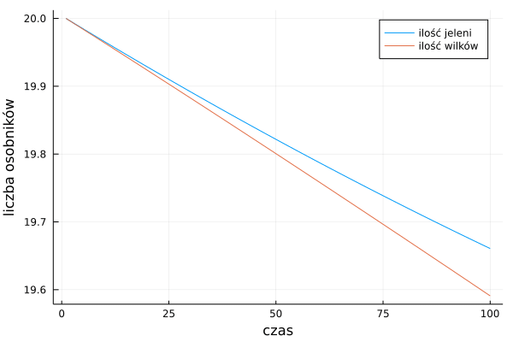

Wykres zależności populacji od czasu dla 2 gatunków
Ilość osobników

Slide 6
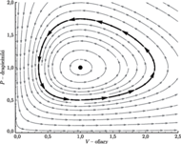
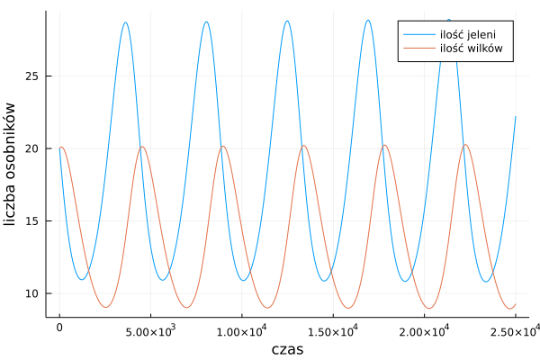
Wykres Fazowy
Jest to wykres przedstawiający zależność jednej wartości od drugiej w różnych chwilach.
Ilość osobników

Slide 7
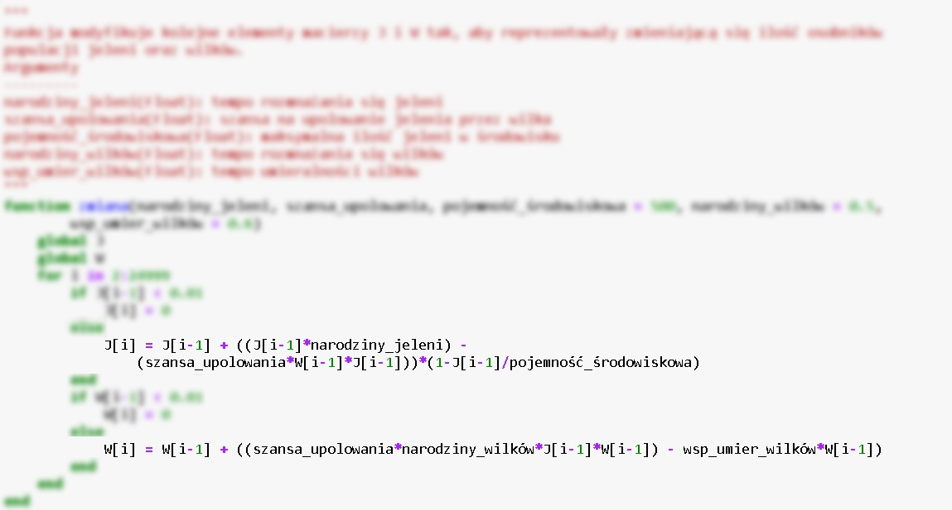

Slide 8
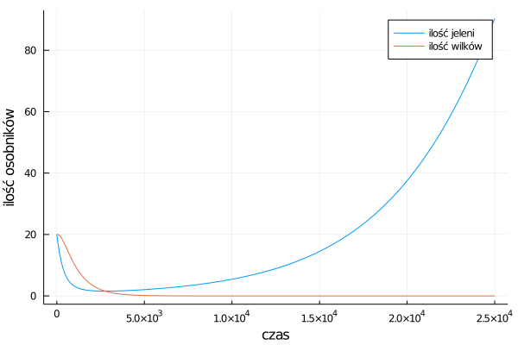
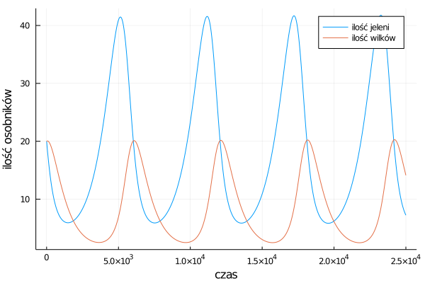
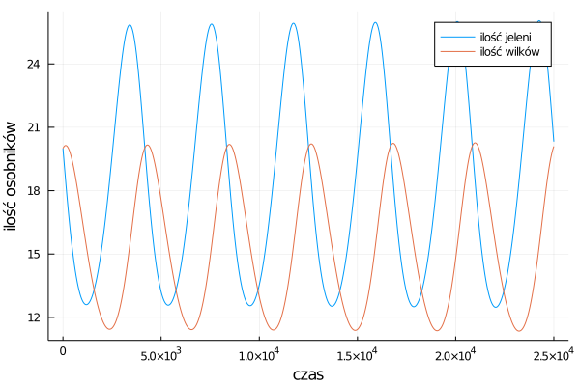
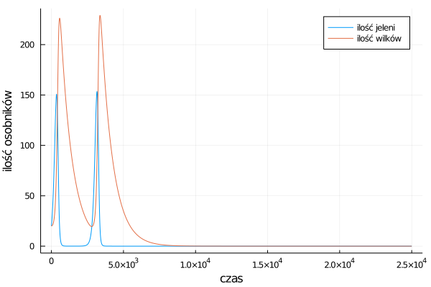
Co się stanie gdy zmienimy parametry?
Współczynnik narodzin jeleni: 0.1
Współczynnik narodzin jeleni : 0.55
Współczynnik narodzin jeleni: 1
Współczynnik narodzin jeleni: 5.5

Slide 9
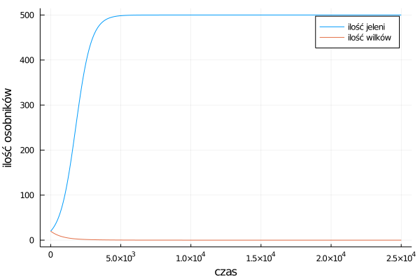
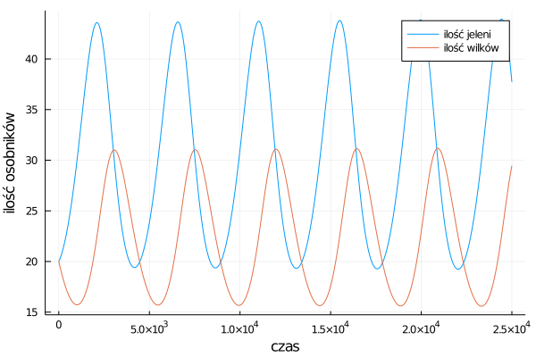
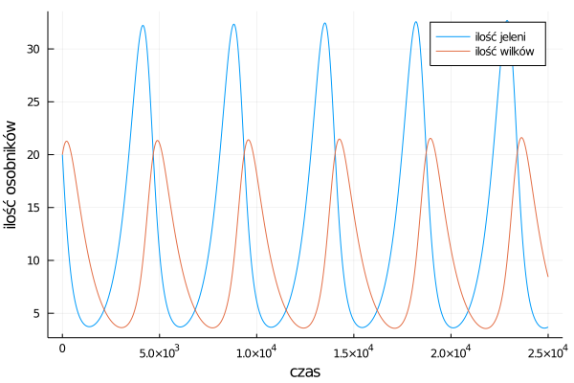
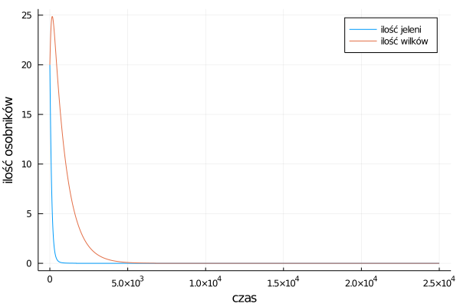
Pobawmy się jeszcze troszkę…
Szansa upolowania: 0.001
Szansa upolowania: 0.04
Szansa upolowania: 0.09
Szansa upolowania: 0.23

Slide 10
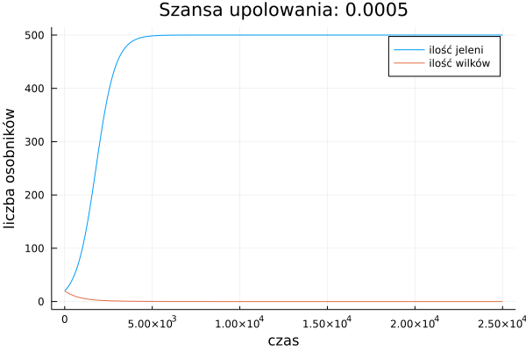
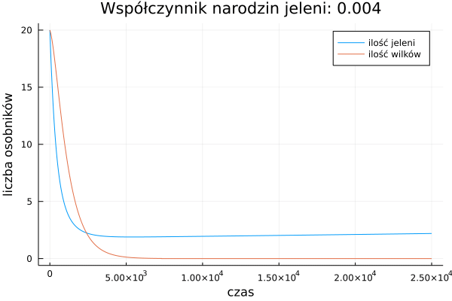
Animacje zmiany współczynników
Ilość osobników
Ilość osobników

Slide 11
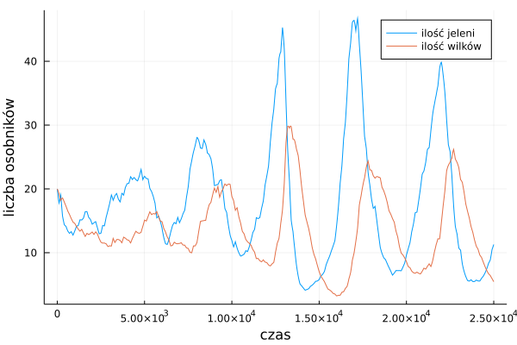
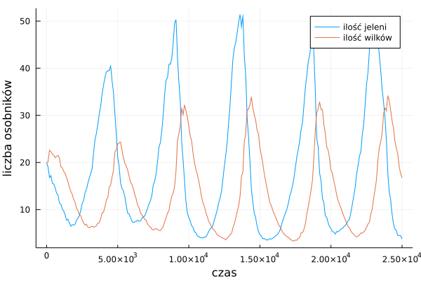
Porównajmy teraz wykresy o tych samych parametrach
Wykresy poniżej posiadają te same parametry, natomiast ze względu na element losowy w kodzie funkcje zachowują się zupełnie inaczej.
Ilość osobników
Ilość osobników

Slide 12
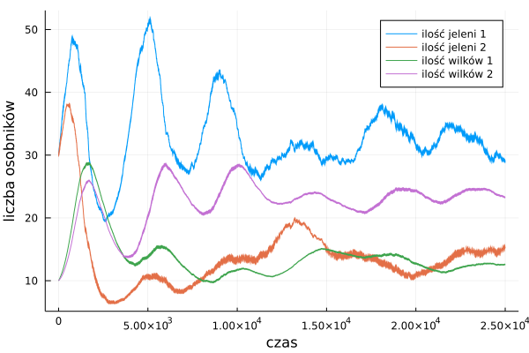

Wykres dla czterech gatunków (dwóch ofiar oraz dwóch drapieżników)
Ilość osobników

Slide 13
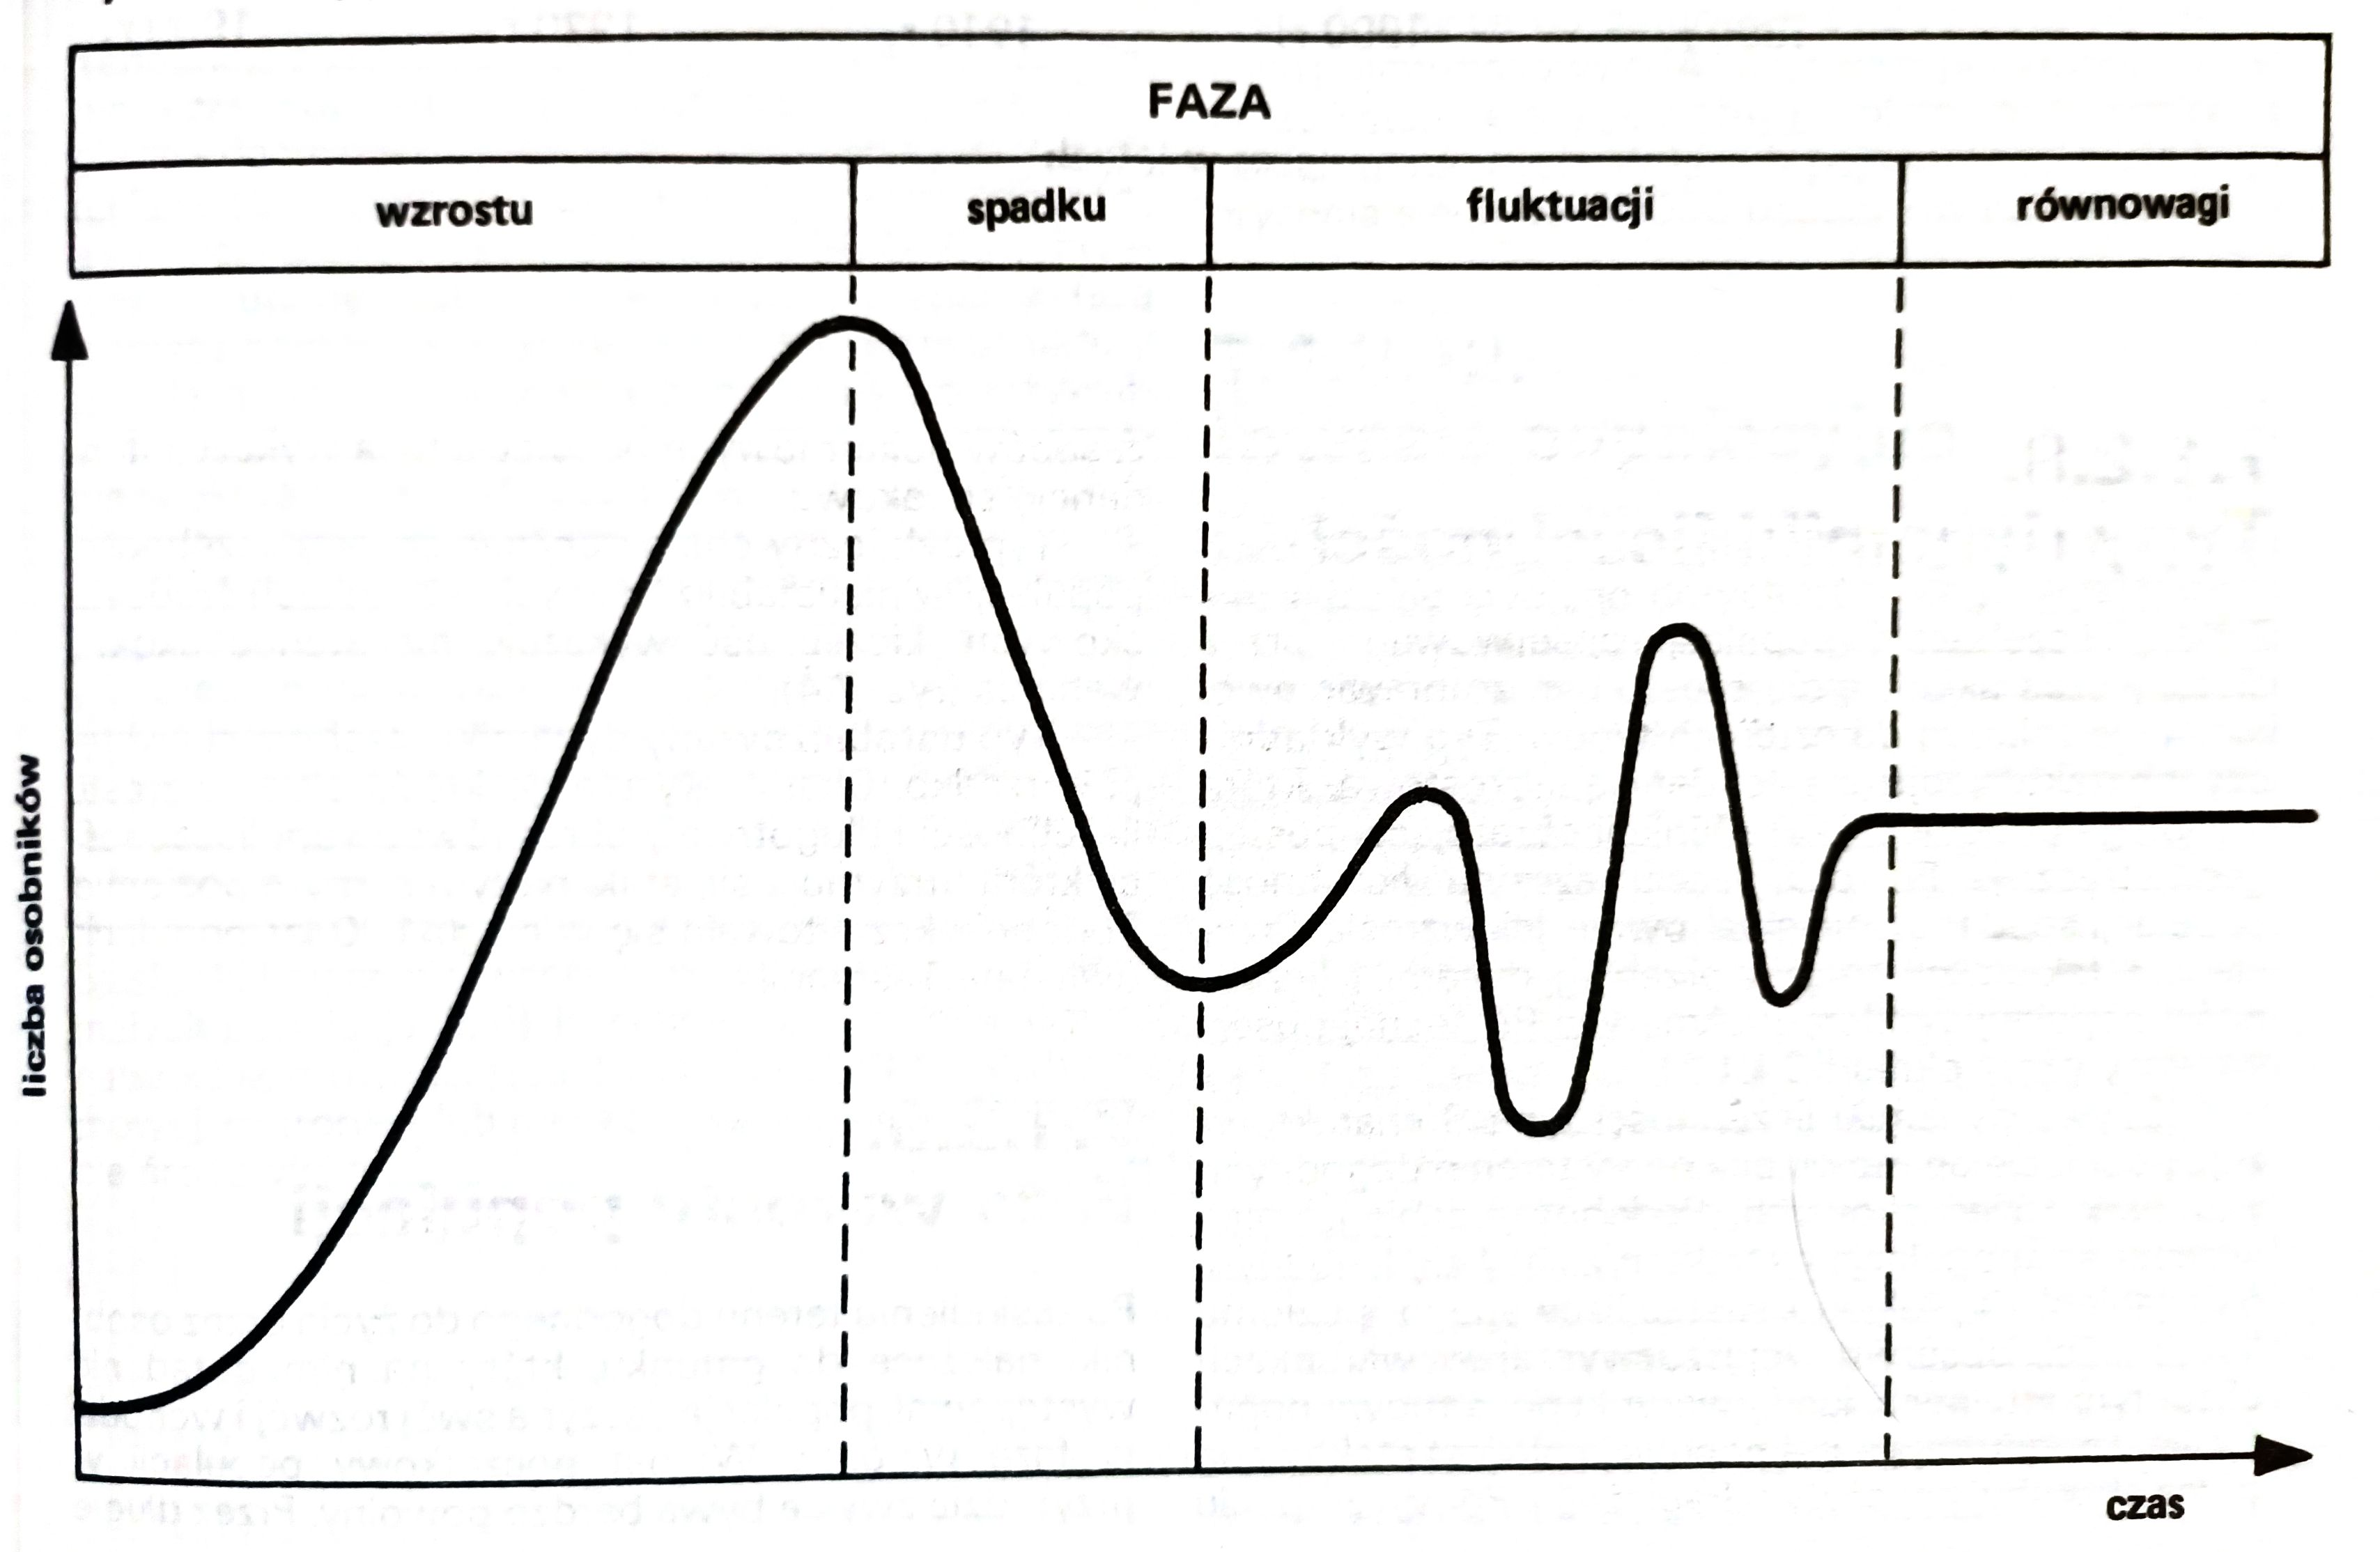
Zobaczmy jak to powinno działać w przyrodzie
Jak można zauważyć, liczba osobników powinna dążyć do równowagi
Ilość osobników

Slide 14
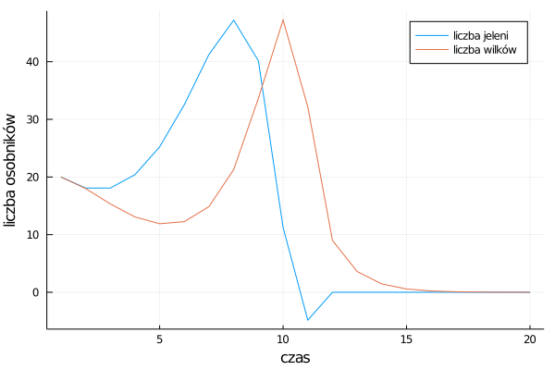
Czy ten model działa zawsze?
Dla małych populacji model Lotki-Volterry przestaje być optymalny. W tym przypadku powinniśmy zastosować model agentowy.

Slide 15
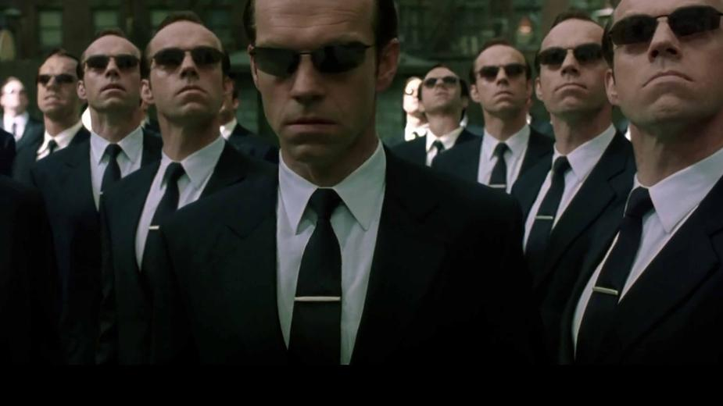
Czym jest model agentowy?

Slide 16
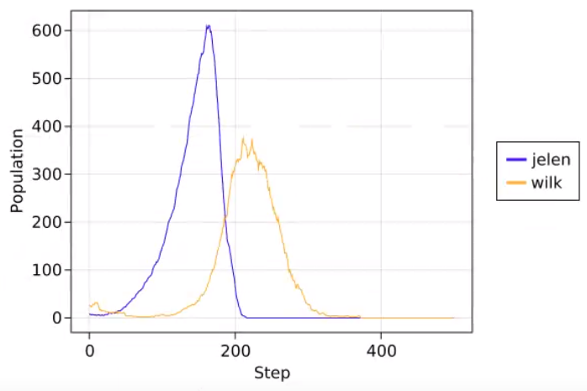
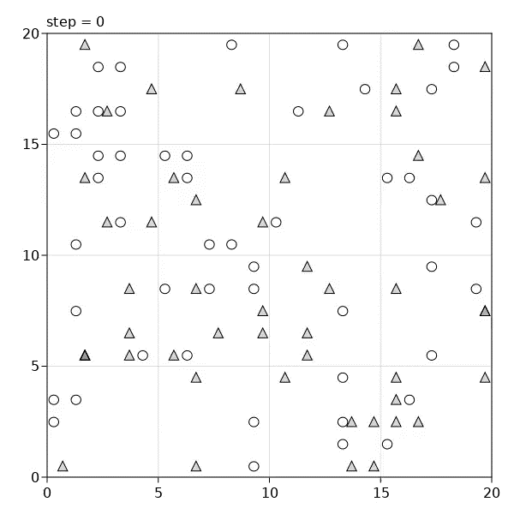

Model agentowy – lepsza wizualizacja dla mniejszych środowisk
Populacja
Krok

Slide 17

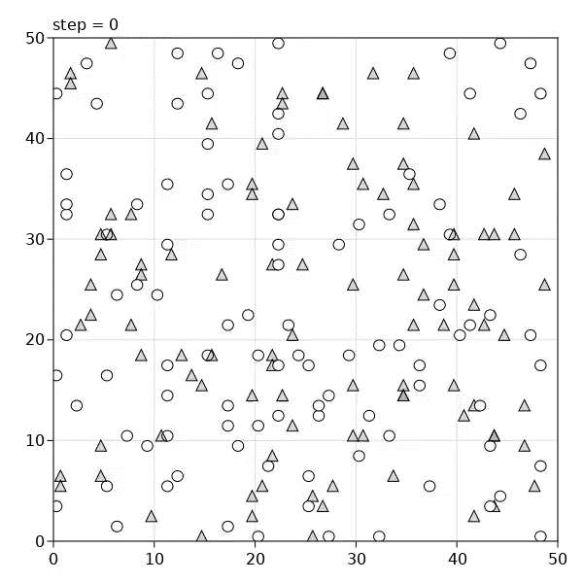
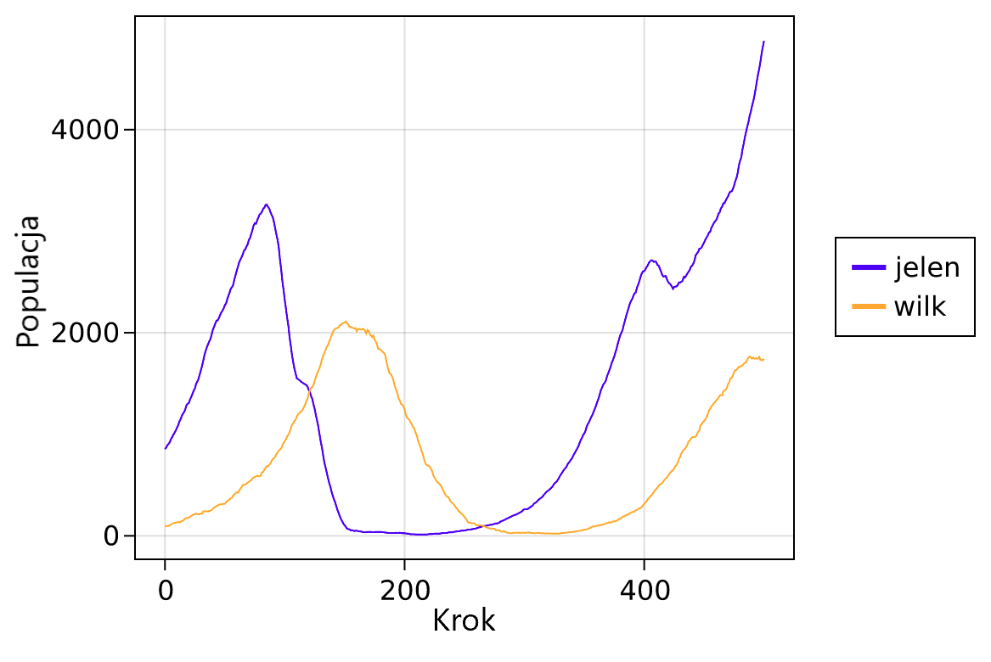
Zmiana parametrów

Slide 18
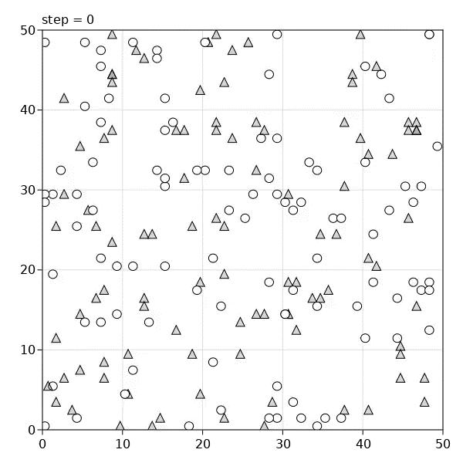
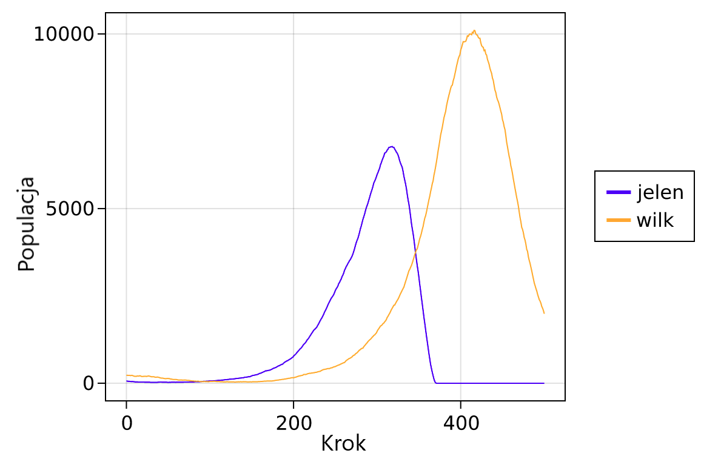

Zmiana parametrów

Slide 19
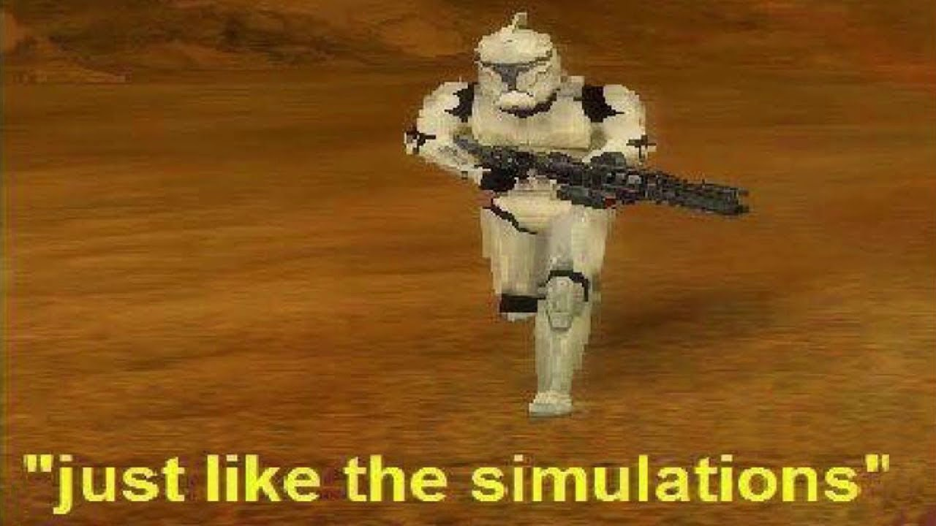
Dlaczego wybraliśmy ten temat?
Modelowanie i symulacje są fascynujące.
Odkrywanie nowych możliwości w stosowaniu matematyki.

Slide 20
Bibliografia
Materiały:
„Biologia” (Rozdział 7) – Przemysław Trojan
„Biologia” – Claude A. Villee
Przydatne linki:
https://pl.wikipedia.org/wiki/R%C3%B3wnanie_Lotki-Volterry
https://en.wikipedia.org/wiki/Agent-based_model
https://encyklopedia.pwn.pl/haslo/wykres-fazowy;3900146.html

Slide 21


Dziękujemy

